Slide 1




Slide 2


INDICADOR – Nº DE PACIENTES
APS
eMulti
CEO – fluxo hospitalar
2025 - 665
2026 - 188
2025 – 0
2026 - 24
2025 – 13
2026 - 03
CAPS II
Amb. S. Mental
C. Criança
CER II APAE TL
2025 – 37
2026 - 11
2025 – 166
2026 - 68
2025 – 247
2026 - 192
2025 – 178
2026 – 179

Slide 3
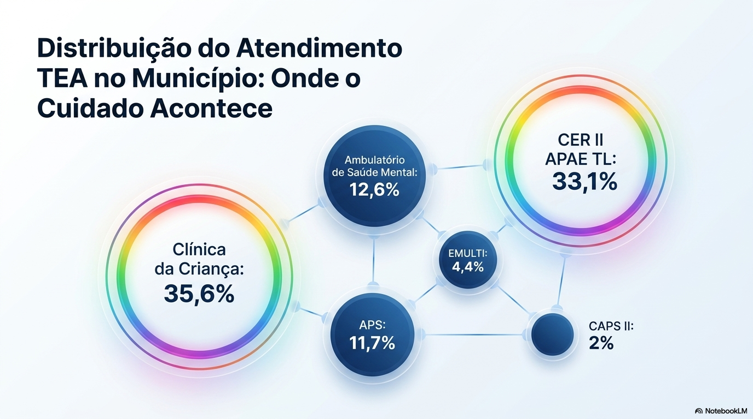

Slide 4


Slide 5


Slide 6


Slide 7

PCD

Slide 8


Slide 9
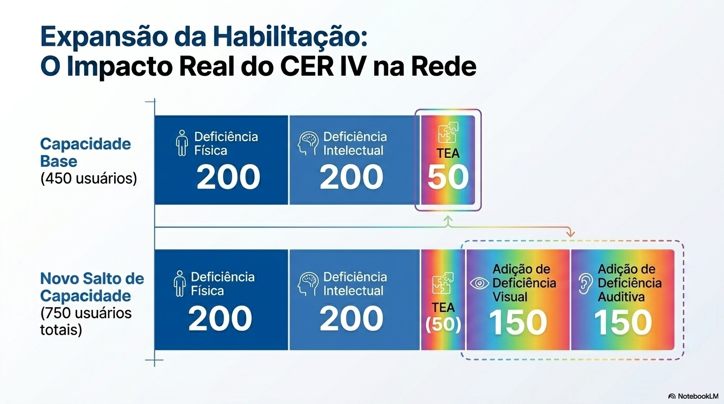

Slide 10
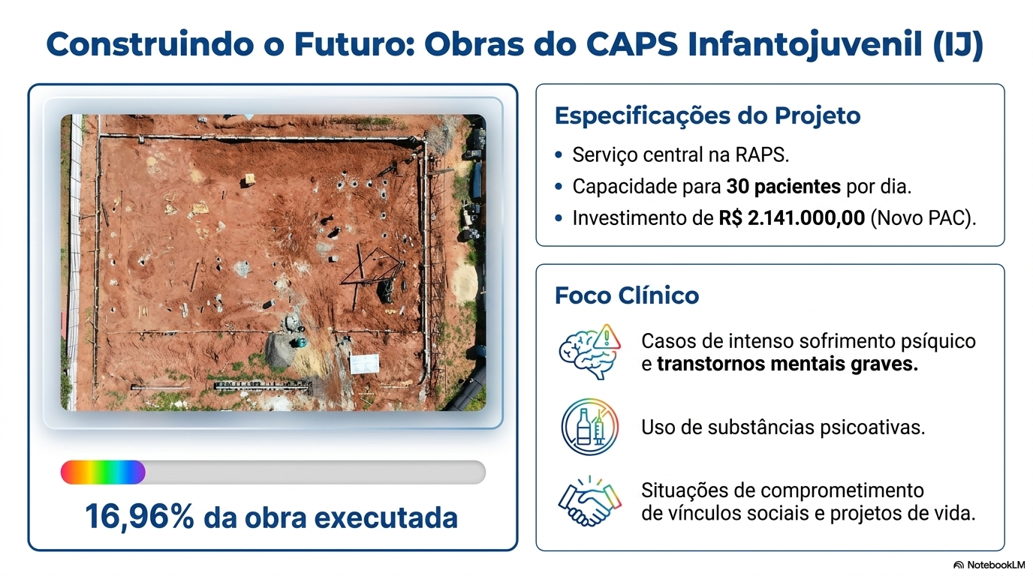
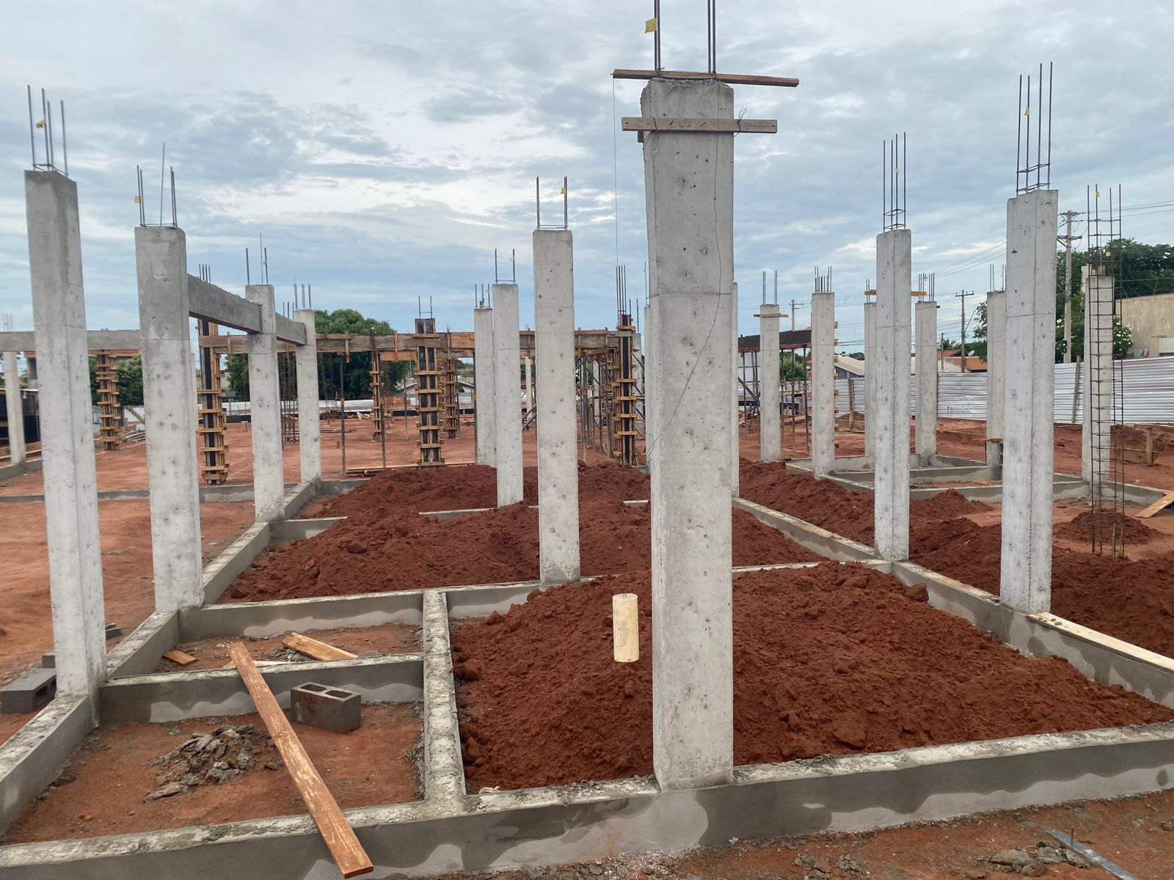

Slide 11


Slide 12
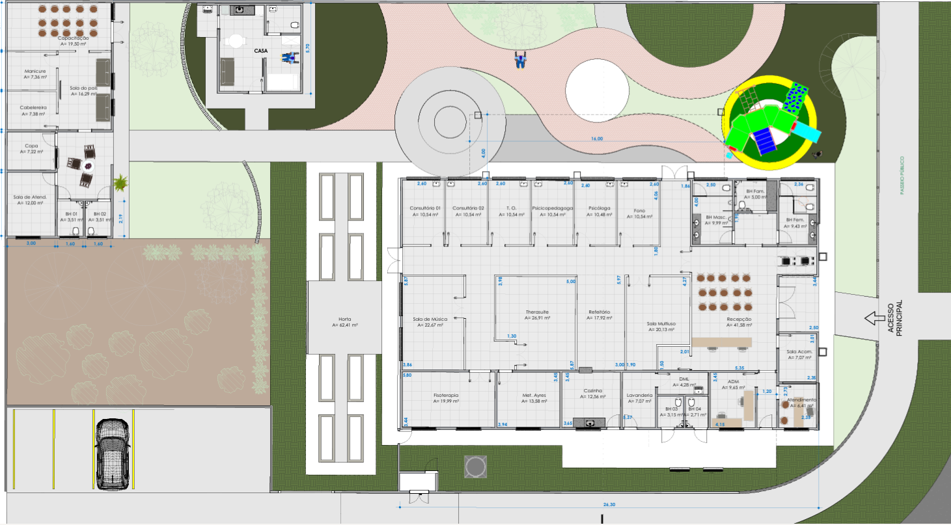
CENTRO TEA
Público – Alvo: crianças e adolescentes

Slide 13


Slide 14


Slide 15


